Slide 1
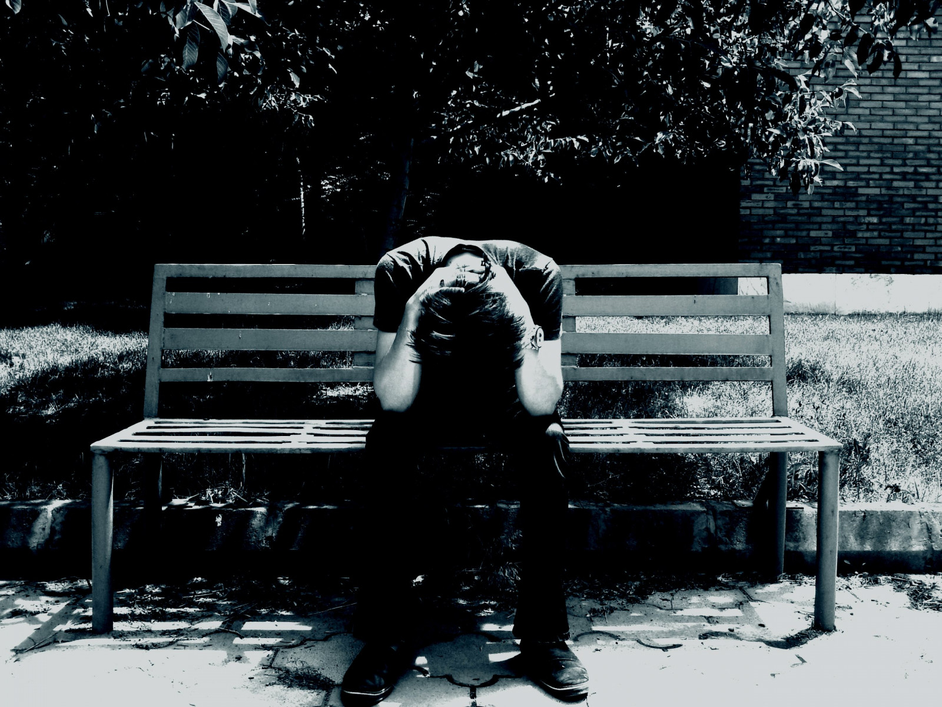
Do Monte à Caverna
Pr. Marcelo Augusto De Carvalho
Notes:
www.4tons.com.br
Pr. Marcelo Augusto de Carvalho
Fonte: Lição da Escola Sabatina, jul-ago-set-2021, CPB.
Autores: Gerald Klingbeil e Chantal Klingbeil
Adaptação: Pr. Marcelo Augusto de Carvalho 06/09/2021 Artur Nogueira SP

Slide 2
1 Reis 19.1-18

Slide 3
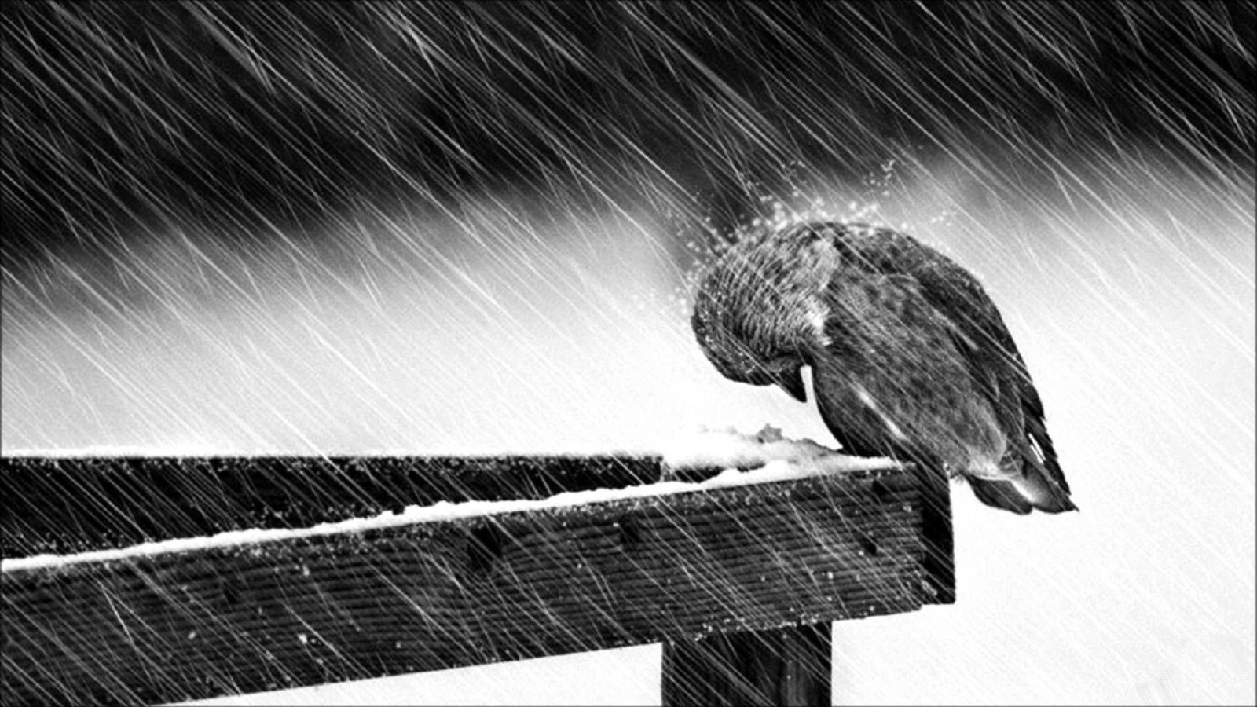
Elias e a depressão
Notes:
CONTEXTO DE ELIAS = NOSSO CONTEXTO
Fuga
Com base em dados da Organização Mundial da Saúde (OMS), a doença mais comum no mundo, que afeta mais de trezentos milhões de pessoas por ano, nem sempre apresenta sintomas evidentes. A depressão é a principal causa de incapacidade em todo o mundo e é uma das que mais contribuem para o estudo sobre a carga global de doenças. Infelizmente, muitas vezes não se fala em depressão no cristianismo porque ela pode ser vista como sinal de falta de fé. Afinal, os cristãos não deveriam estar sempre alegres e felizes? Não seria a depressão sinal de que algo está errado em nosso relacionamento com Deus?
Isso não é verdade. Cristãos fiéis às vezes lutam contra a depressão, especialmente após um acontecimento traumático, e isso não é sinal de falta de fé e confiança em Deus. Nos Salmos, vemos a dor, o sofrimento e a angústia que os fiéis de Deus sofreram.
Às vezes, a depressão toma conta de nós de modo lento e silencioso, e só a reconhecemos quando ela se intensifica. Ela nos atinge rapidamente, após um evento emocional ou físico desgastante. Elias ficou completamente esgotado, emocional e fisicamente, depois do episódio no Monte Carmelo.

Slide 4
Milagres x Exaustão
Notes:
ELIAS VIU O FOGO DE DEUS DESCENDO DO CÉU. EM RESPOSTA À SUA ORAÇÃO, A CHUVA CAIU DEPOIS DE TRÊS ANOS. POR QUE ELIAS FUGIU DIANTE DA AMEAÇA DE JEZABEL? 1Rs 18; 19:1-5
Elias havia tido um dia exaustivo. Essa experiência juntamente com uma ameaça de morte serviram de gatilho para a depressão. Além disso, Elias esteve presente quando cerca de 850 profetas de Baal foram massacrados, talvez alguns deles por suas próprias mãos (1Rs 18:40). Um evento como esse, mesmo por uma causa justa, pode levar a um estresse pós-traumático para aqueles que o assistem ou, pior ainda, participam dele.

Slide 5
Pior solução: fugir!
Notes:
A PIOR SOLUÇÃO PARA A EXAUSTÃO: CORRER, FUGIR.
Então Elias começou a correr, tentando fugir.
Às vezes corremos para a geladeira e tentamos ficar felizes por meio da comida; tentamos acabar com a exaustão emocional dormindo; procuramos um novo relacionamento, emprego ou lugar. E às vezes nos atolamos no trabalho, prazos e compromissos, ao nos esforçarmos para fugir de algo inominável que drena nossa alegria e descanso. As pessoas tentam encontrar alguma solução para amenizar a dor. Porém, essas coisas apenas mascaram os sintomas; elas não resolvem o problema e, muitas vezes, podem torná-lo ainda pior.

Slide 6
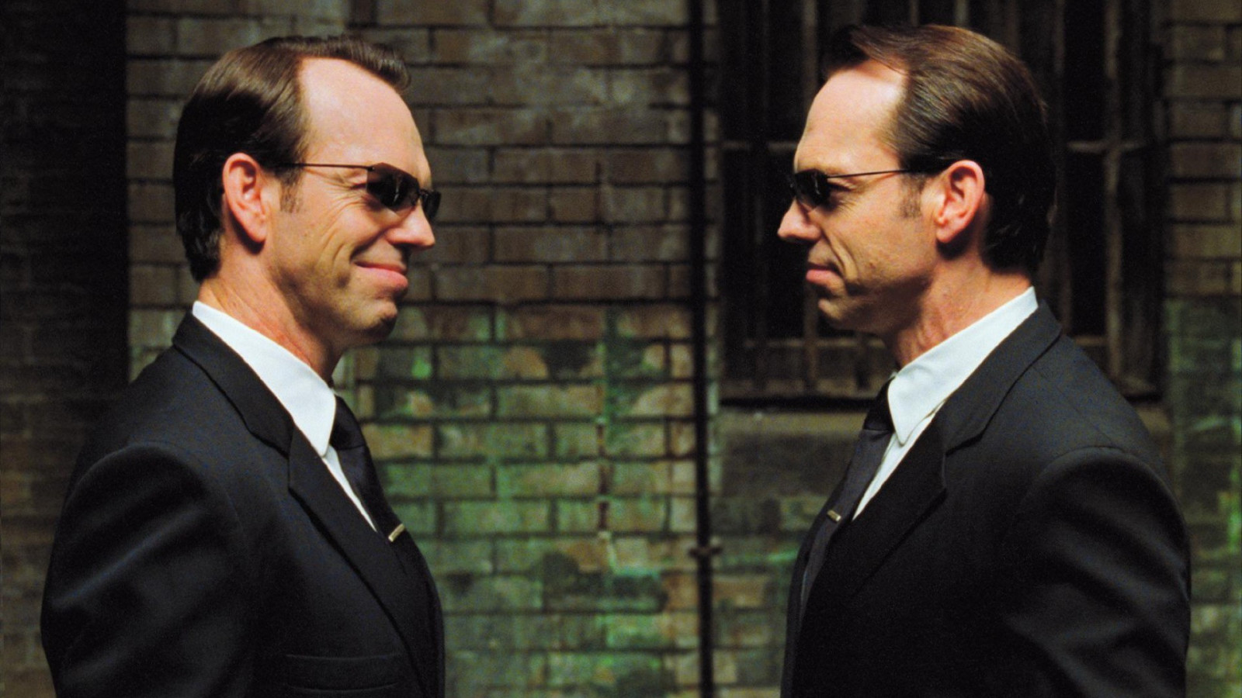
Não brigue com seu salva-vidas!
Notes:
NÃO BRIGUE COM O SEU SALVA-VIDAS!
Cansado demais para fugir
Elias estava cansado demais para continuar fugindo. Então, ele orou novamente. Essa oração foi muito diferente da oração repleta de fé que Deus tinha respondido no Monte Carmelo (1Rs 18:36, 37) diante dos sacerdotes e profetas de Baal, dos membros da corte e do povo. Essa foi uma oração simples e curta, de desespero.
Elias afirmou que ele não era melhor do que seus pais. Do que ele estava falando? 1Rs 19:4
Quando Elias se aquietou, foi tomado pela culpa. Percebeu que sua saída rápida tinha desperdiçado o que teria sido a oportunidade para reforma em Israel. Percebeu que tinha decepcionado os que precisavam dele. E ele não podia fazer nada a respeito disso. Em uma dolorosa autorreflexão, conhecendo a história de Israel, ele se viu como realmente era.
A revelação de quem nós somos é dolorosa. Devemos ser gratos pela promessa de que, embora sejamos pecadores, em Cristo Deus nos verá como Ele vê Jesus! Existe esperança maior do que saber que, pela fé, podemos reivindicar a justiça de Cristo? (Fp 3:9)
No entanto, a depressão consegue nos sugar para um sombrio redemoinho de aversão a nós mesmos. E às vezes começamos a pensar que a morte seja a única saída. Esse parece ter sido o caso de Elias. Tudo aquilo era demais para ele. Ele disse: “Basta, Senhor! Tira a minha vida, porque eu não sou melhor do que os meus pais” (1Rs 19:4).

Slide 7
Deus o entende!
Notes:
DEUS O ENTENDE
A boa notícia é que o grande Médico não condenou Elias. Deus entende melhor do que nós o que enfrentamos quando lutamos contra a depressão. “Pode ser que não tenhamos fortes evidências, nesse momento, de que nosso Redentor inclina o rosto sobre nós em compaixão e amor, mas é isso que acontece. Podemos não sentir Seu toque visível, mas Sua mão compassiva e amorosa está sobre nós” (Ellen G. White, Caminho a Cristo, p. 97).
Deus sabe e entende que “a viagem será longa” (1Rs 19:7) para nós, mas às vezes Ele tem que esperar até que paremos de fugir. Então Ele pode intervir.
Pessoas que estão se afogando ficam tão confusas que lutam contra o salva-vidas. Nesses casos, o salva-vidas então deve recuar e esperar que a vítima fique inconsciente para realizar o resgate.

Slide 8
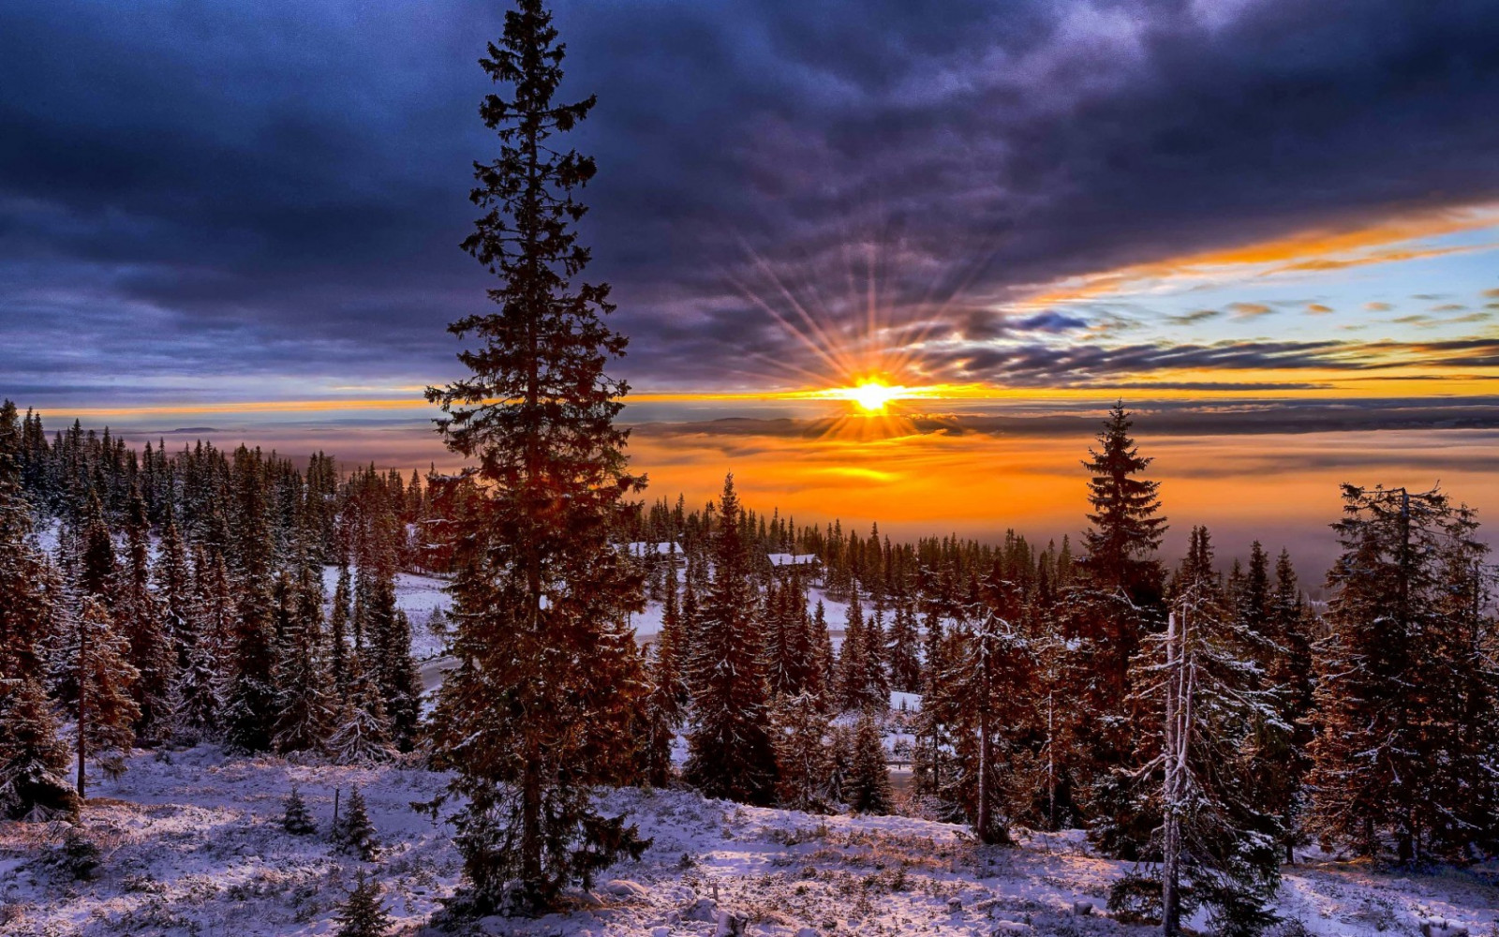
Transcendência!
Notes:
OLHAR PARA A TRANSCENDÊNCIA
Deus sabia que aquela fuga tinha deixado Elias cansado e que, mais do que fisicamente cansado, Elias estava emocionalmente exausto e carregava um tremendo fardo de culpa. Como Jesus fez ao paralítico, Deus apagou os erros passados e deu descanso para Elias. Finalmente, ele pôde, de fato, dormir e ser revigorado. Nossa expectativa é que esse teria sido o fim da história, mas não foi. O descanso de Deus não é um evento único. Entrar no descanso de Deus tem a ver com cura – com desaprender lentamente padrões de pensamento negativos e hábitos destrutivos. Deus não apressa a cura.
Leia 1 Reis 19:5-8. Para onde Elias estava indo agora? Por quê?
Após o descanso, Elias correu novamente. Mas dessa vez Deus reorientou sua direção. Deus entende que a vida neste mundo causa depressão. Ele compreende nosso impulso de correr e fugir, mas deseja redirecionar nossos passos. Em vez de tentar todos os mecanismos autodestrutivos de enfrentamento, Ele quer que corramos para Ele. Quando o fazemos, Ele deseja nos ensinar a ouvir o “som de um suave sussurro” (1Rs 19:12) que nos dará descanso.
Elias não tinha energia para percorrer a jornada ao encontro de Deus. O Senhor concedeu a energia ao profeta e prometeu um futuro melhor. Enquanto Elias estava deitado debaixo de um zimbro, desejando morrer, acreditava que seus melhores dias haviam acabado.

Slide 9
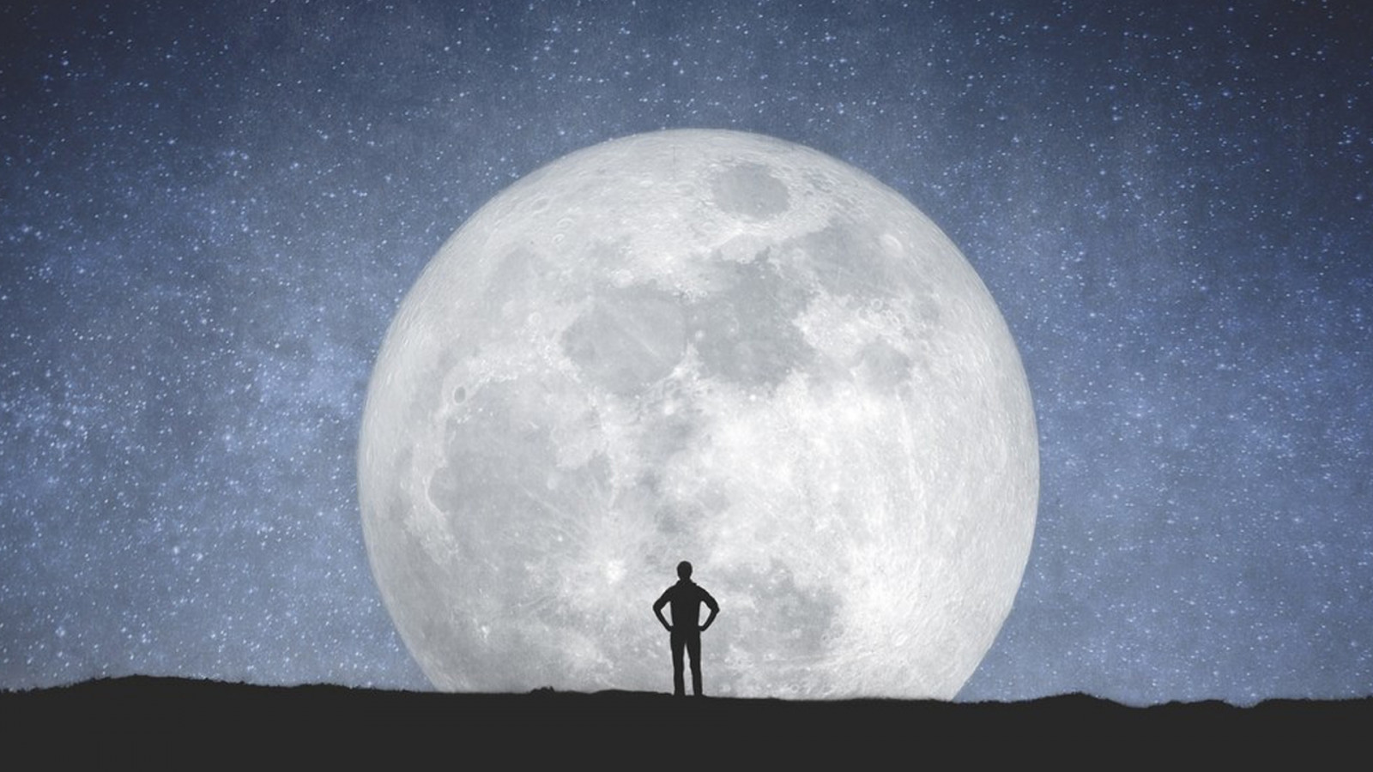
Só Deus dá esperança!
Notes:
SÓ DEUS DÁ ESPERANÇA
Leia 1 Reis 19:15, 16 e 2 Reis 2:11. O que ainda estava reservado para Elias?
Deus sabia que dias melhores estavam por vir para Elias. A cura viria para o profeta quando ele aprendesse a regular sua vida pelo ritmo de Deus e aceitasse Seu descanso. Ainda havia reis a ser ungidos e um sucessor a ser escolhido. Deus já sabia sobre Eliseu, que se tornaria tão próximo de Elias quanto um filho e que, pela fé, Elias voltaria a invocar fogo do Céu (2Rs 1:10). Para Elias, não haveria morte desesperada debaixo de um zimbro, mas, em vez disso, uma carruagem de fogo rumo ao descanso celestial.

Slide 10
Como vencer sem perder o equilíbrio?
Notes:
COMO VENCER AS PROVAÇÕES SEM PERDER O EQUILÍBRIO?
“Com a contínua mudança de circunstâncias, vêm mudanças também em nossa experiência; e por essas mudanças ficamos frustrados ou deprimidos. Mas a mudança de circunstâncias não tem poder para mudar a relação de Deus para conosco. Ele é o mesmo ontem, hoje e eternamente; e pede-nos que tenhamos incondicional confiança em Seu amor” (Ellen G. White, Nos Lugares Celestiais, p. 120). “Continuem olhando para Jesus, fazendo, com fé, orações silenciosas, apoderando-se da força de Deus, quer tenham manifestos sentimentos, quer não. Avancem resolutos, como se cada uma das orações feitas tivesse sido acolhida pelo trono de Deus e atendida por Aquele cujas promessas não falham jamais. Prossigam no caminho, cantando e salmodiando a Deus em vosso coração, mesmo quando oprimidos por uma sensação de peso e tristeza. Digo-lhes como alguém que sabe: virá a luz, a alegria será nosso quinhão, e as névoas e nuvens serão espancadas. E passamos do poder opressor das sombras e trevas para a clara luz de Sua presença” (Ellen G. White, Mensagens Escolhidas, v. 2, p. 242, 243).

Slide 11
Causa?
Notes:
A PRINCIPAL CAUSA DA DOENÇA
Vivemos em um mundo imperfeito; portanto, doenças e enfermidades são comuns. A causa básica de todas as doenças é o pecado. Isso não significa que todos os que ficam doentes pecaram. Simplesmente significa que a causa fundamental para a enfermidade, à luz do grande conflito entre o bem e o mal, é a rebelião de Lúcifer no Céu e a queda de Adão e Eva no jardim do Éden. Em outras palavras, Jesus é um restaurador da saúde, e Satanás é um destruidor da saúde.
A questão da doença é complexa. Muitas enfermidades são causadas por nossas escolhas pessoais de estilo de vida. É exatamente por isso que Deus deu à Igreja Adventista do Sétimo Dia a mensagem de saúde. Esses princípios divinamente inspirados nos ajudam a reduzir o risco de doenças, mas não eliminam a possibilidade delas. Há várias causas para as doenças. A genética e o meio desempenham um papel importante nessa questão. Às vezes, as escolhas de outros afetam seriamente nossa saúde. Acidentes são coisas que não se pode controlar; entretanto, podemos controlar nossas próprias decisões. Quanto mais escolhas positivas fizermos, mais provável será que tenhamos saúde e vivamos a vida abundante que Cristo oferece. Compreender a causa da doença também nos permite cooperar com Cristo no processo de cura.

Slide 12
Cura para Elias?
Notes:
O MINISTÉRIO DE CURA DE JESUS PARA ELIAS
Considere o caso de Elias. Um homem de caráter íntegro e inquestionável fé no poder divino. Ao longo dos três anos e meio de fome, confiou em Deus para seu sustento. Nem uma vez o Senhor o decepcionou. Elias foi guiado por Deus para saciar a sede no ribeiro de Querite, foi alimentado por corvos e sustentado por uma viúva humilde em Sarepta. Sua fé era vigorosa e, por meio dela, desafiou os profetas de Baal no Monte Carmelo. Foi lá que experimentou o poder milagroso de Deus. Ele propôs um teste para demonstrar o poder do Deus verdadeiro. Os profetas de Baal berraram, gritaram e clamaram aos seus deuses pagãos, mas absolutamente nada aconteceu. Elias derramou água sobre o altar, buscou fervorosamente a Deus, e desceu fogo do céu e consumiu o altar. Logo após os três anos e meio de seca, as chuvas caíram. Por ordem divina, Elias participou da matança dos profetas de Baal. Que homem de fé, coragem e firmeza! Você pensaria que nada poderia abalar sua fé. Mas aconteceu algo que o abalou.
Quando Acabe contou a Jezabel sobre os acontecimentos, ela ameaçou a vida de Elias (1Rs 19:1, 2). O corajoso profeta, que havia estado no Monte Carmelo perante os profetas de Baal, fugiu rapidamente sob a ameaça de uma rainha iníqua. Cansado, esgotado e exausto, desejou a morte. Desanimado, ele encontrou repouso ao se deitar sob um zimbro, uma árvore semelhante a um grande arbusto que prevalecia nos desertos do Oriente Médio e oferecia sombra aos viajantes cansados. Ali, desanimado e sozinho, Elias dormiu até que um anjo o acordou, preparou uma refeição para ele, deu-lhe um pouco de água para beber e o encorajou a dormir novamente. Isso aconteceu duas vezes e, com a força daquela comida, bebida e descanso, Elias viajou por 40 dias.
Existem algumas lições vitais nesse relato. Até mesmo o povo de Deus às vezes fica desanimado. Elias logo seria transladado sem ver a morte, mas ele também teve momentos difíceis. Observe como Deus lidou com a decepção de Elias. Ele não pregou um sermão para o profeta, não o incentivou a ter mais fé ou a orar mais. Nosso carinhoso Senhor deu a Elias uma boa refeição saudável, água refrescante e uma boa noite de descanso. Às vezes, a melhor coisa que podemos fazer por um amigo que está desanimado é estar presente para encorajá-lo e cuidar de suas necessidades.

Slide 13
Não critique
Notes:
APLICAÇÃO PARA A VIDA
É extremamente importante que não critiquemos quando alguém está doente.
Embora a doença possa ser o resultado de escolhas inadequadas em relação ao estilo de vida, nem sempre é.
Mesmo que doenças e enfermidades sejam o resultado de escolhas pessoais, o exemplo de Jesus revela como tratar os que sofrem. Não fazia diferença para Jesus se o paralítico tinha vivido em pecado.
O Salvador foi chamado para ministrar a todos os povos, e nós também somos chamados. Amigos levam amigos para Jesus. Ao orarmos com fé pelos que estão enfermos, Jesus fará milagres. Algumas vezes haverá milagres de cura instantânea, outras vezes a cura será gradual e, às vezes, aqueles por quem oramos morrerão e descansarão em Jesus até a gloriosa ressurreição na Sua segunda vinda. A Palavra de Cristo nos dá a certeza de que podemos descansar em Seu amor porque, por Sua graça, a cura é certa. A única questão é o momento. Será instantâneo, gradual ou na ressurreição?
Há ocasiões, como no caso de Elias, em que o melhor que podemos fazer por alguém que sofre de desânimo ou depressão é estar presente para atender às suas necessidades. Essa preocupação amorosa pode fazer toda a diferença. Nesta semana, em seus momentos de oração particular, peça a Deus para impressioná-lo a interceder por alguém que você sabe que está sofrendo de uma doença específica. Se possível, visite essa pessoa e veja se ela tem alguma necessidade que você possa atender. Você será muito abençoado ao ministrar como Jesus fez, e ela também.

Slide 14
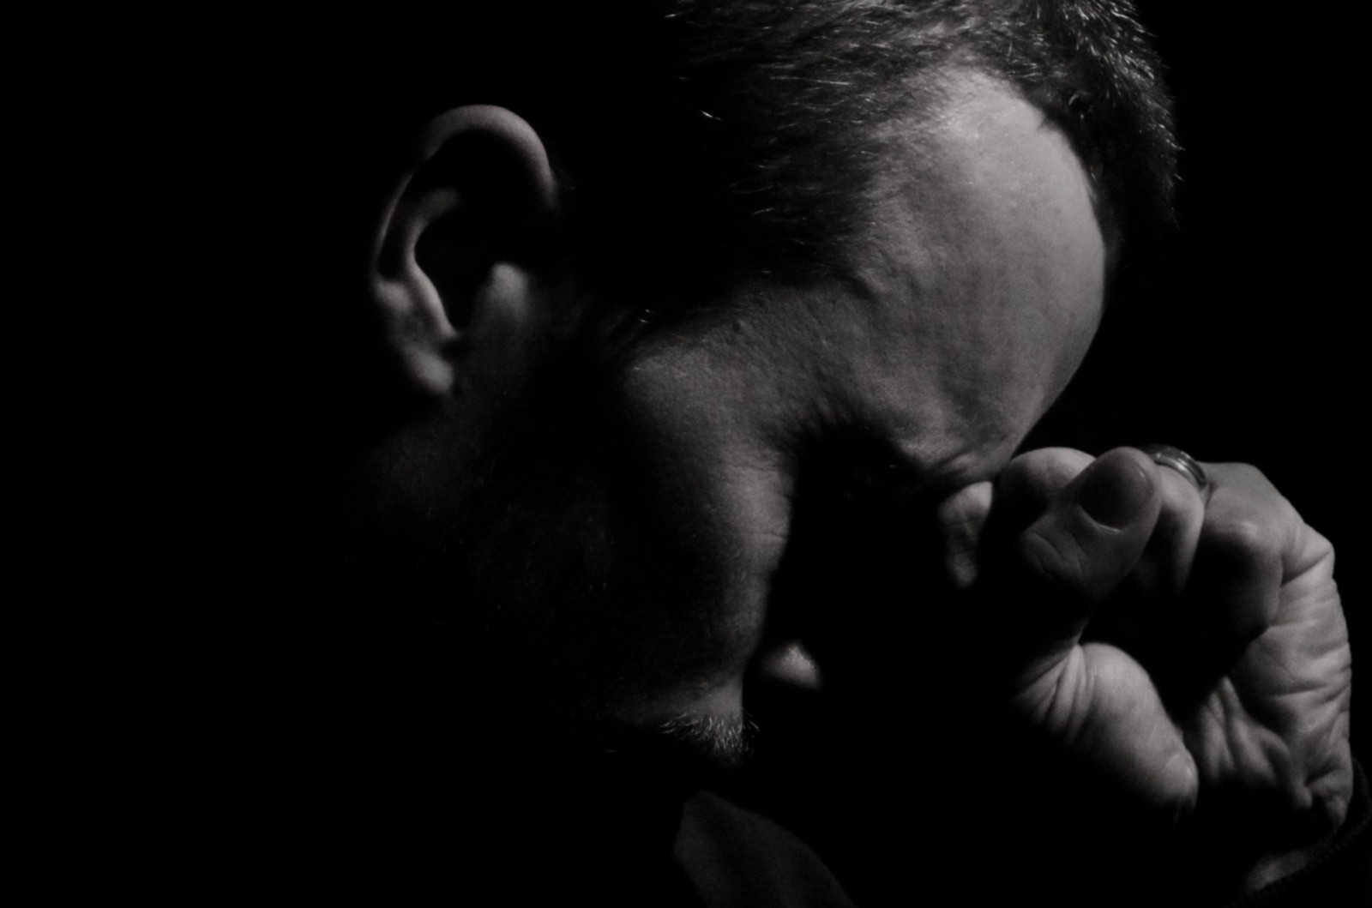
Notes:
APELO
Em desespero?
Aprenda a DESCANSAR em Deus!
Esse é o melhor remédio que existe!

